Slide 1
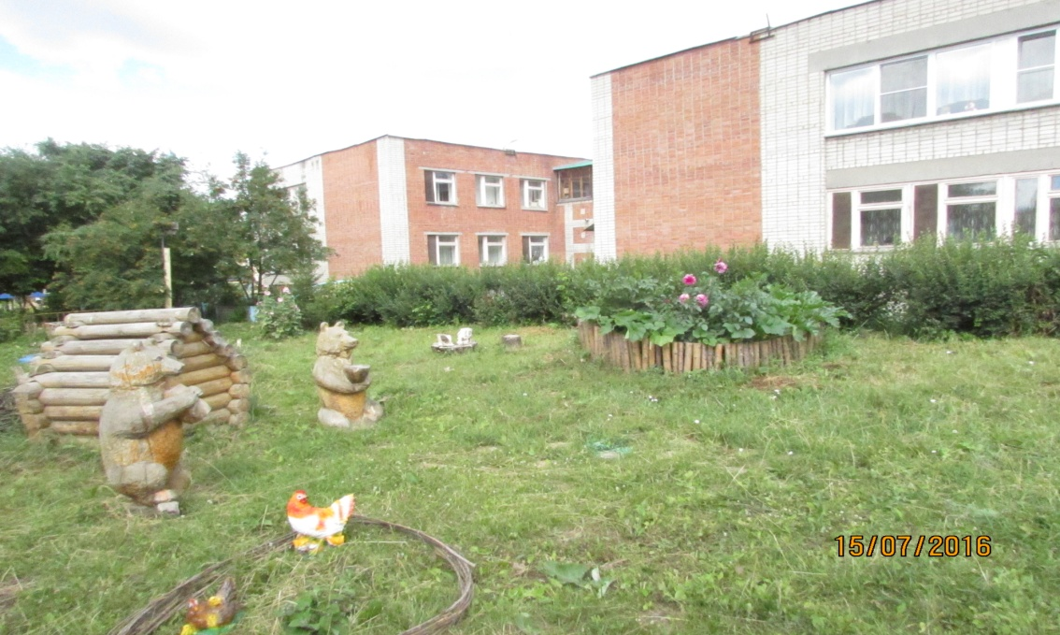
Краткая презентация основной общеобразовательной программы
МАДОУ ДС № 464 г. Челябинска

Slide 2
Характеристика ДОУ
Наименование: Муниципальное автономное дошкольные образовательное учреждение «Детский сад № 464 г. Челябинска» Организационно-правовая форма: учреждение Учредитель: Администрация г. Челябинска в лице Комитета по делам образования г. Челябинска Лицензия: № 12852 от 20.06.2016 г. Устав: утверждении Комитетом по делам образования г. Челябинска, приказ № 1670-у от 05.11.2015 г. Юридический адрес: 454038, Челябинская область, г. Челябинск, ул. Часовая, д. 4 Фактический адрес: 454038, Челябинская область, г. Челябинск, ул. Часовая, д. 4, 454038, Челябинская область, г. Челябинск, ул. Большевистская, д. 4-а Телефоны: +7 (351) 735-05-09, 735-05-61 E-mail: dc464@mail.ru Сайт: /детскийсад464.рф/ Заведующий: Любовь Павловна Жидкова

Slide 3
Нормативно- правовая база ООП
ФЗ 273 от 29.12.2012г. «Об образовании в Российской Федерации»
Приказ Минобрнауки России № 1155 от 17.10.2013 «Об утверждении федерального государственного образовательного стандарта дошкольного образования»
Порядок организации и осуществления образовательной деятельности по основным общеобразовательным программам дошкольного образования ПРИКАЗ от 30 августа 2013 г. N 1014
ПООПДО одобрена решением федерального учебно- методического объединения по общему образованию (протокол от 20 мая 2015 г. № 2/15)
СанПиН 2.4.1.3049-13
Локальные акты МАДОУ
Устав МАДОУ
Правила внутреннего распорядка

Slide 4
Структура основнй общеобразовательной программы ДОУ
Целевой раздел
________
Организационный
раздел
Содержательный
раздел
_________________

Slide 5
ОБРАЗОВАТЕЛЬНЫЕ ОБЛАСТИ ООП

Slide 6
Цель реализации основной образоватльной программы дошкольного образования в соответствии с ФГОС дошкольного образования: Создание благоприятных условий для полноценного проживания ребенком дошкольного детства, формирование основ базовой культуры личности, всестороннее развитие психических и физических качеств в соответствии с возрастными и индивидуальными особенностями, подготовка к жизни в современном обществе, к обучению в школе, обеспечение безопасности жизнедеятельности дошкольника.

Slide 7
Задачи программы:
– охрана и укрепление физического и психического здоровья детей, в том числе их эмоционального благополучия;
- создание в группах атмосферы гуманного и доброжелательного отношения ко всем воспитанникам, что позволяет растить их общительными, добрыми, любознательными, инициативными, стремящимися к самостоятельности и творчеству;
- максимальное использование разнообразных видов детской деятельности, их интеграция в целях повышения эффективности воспитательно-образовательного процесса;
- творческая организация (креативность) воспитательно-образовательного процесса;
- вариативность использования образовательного материала, позволяющая развивать творчество в соответствии с интересами и наклонностями каждого ребенка;
- уважительное отношение к результатам детского творчества;
- единство подходов к воспитанию детей в условиях дошкольного образовательного учреждения и семьи;
- соблюдение в работе детского сада и начальной школы преемственности, исключающей умственные и физические перегрузки в содержании образования детей дошкольного возраста, обеспечивающей отсутствие давления предметного обучения.

Slide 8
Целевые ориентиры образования в раннем возрасте
ребенок интересуется окружающими предметами и активно действует с ними; эмоционально вовлечен в действия с игрушками и другими предметами, стремится проявлять настойчивость в достижении результата своих действий;
использует специфические, культурно фиксированные предметные действия, знает назначение бытовых предметов (ложки, расчески, карандаша и пр.) и умеет пользоваться ими. Владеет простейшими навыками самообслуживания; стремится проявлять самостоятельность в бытовом и игровом поведении;
владеет активной речью, включенной в общение; может обращаться с вопросами и просьбами, понимает речь взрослых; знает названия окружающих предметов и игрушек;
стремится к общению со взрослыми и активно подражает им в движениях и действиях; появляются игры, в которых ребенок воспроизводит действия взрослого;
проявляет интерес к сверстникам; наблюдает за их действиями и подражает им;
проявляет интерес к стихам, песням и сказкам, рассматриванию картинки, стремится двигаться под музыку; эмоционально откликается на различные произведения культуры и искусства;
у ребенка развита крупная моторика, он стремится осваивать различные виды движения (бег, лазанье, перешагивание и пр.).

Slide 9
Целевые ориентиры на этапе завершения дошкольного образования
ребенок овладевает основными культурными способами деятельности, проявляет инициативу и самостоятельность в разных видах деятельности - игре, общении, познавательно-исследовательской деятельности, конструировании и др.; способен выбирать себе род занятий, участников по совместной деятельности;
ребенок обладает установкой положительного отношения к миру, к разным видам труда, другим людям и самому себе, обладает чувством собственного достоинства; активно взаимодействует со сверстниками и взрослыми, участвует в совместных играх. Способен договариваться, учитывать интересы и чувства других, сопереживать неудачам и радоваться успехам других, адекватно проявляет свои чувства, в том числе чувство веры в себя, старается разрешать конфликты;
ребенок обладает развитым воображением, которое реализуется в разных видах деятельности, и прежде всего в игре; ребенок владеет разными формами и видами игры, различает условную и реальную ситуации, умеет подчиняться разным правилам и социальным нормам;
ребенок достаточно хорошо владеет устной речью, может выражать свои мысли и желания, может использовать речь для выражения своих мыслей, чувств и желаний, построения речевого высказывания в ситуации общения, может выделять звуки в словах, у ребенка складываются предпосылки грамотности;
у ребенка развита крупная и мелкая моторика; он подвижен, вынослив, владеет основными движениями, может контролировать свои движения и управлять ими;
ребенок способен к волевым усилиям, может следовать социальным нормам поведения и правилам в разных видах деятельности, во взаимоотношениях со взрослыми и сверстниками, может соблюдать правила безопасного поведения и личной гигиены;
ребенок проявляет любознательность, задает вопросы взрослым и сверстникам, интересуется причинно-следственными связями, пытается самостоятельно придумывать объяснения явлениям природы и поступкам людей; склонен наблюдать, экспериментировать. Обладает начальными знаниями о себе, о природном и социальном мире, в котором он живет; знаком с произведениями детской литературы, обладает элементарными представлениями из области живой природы, естествознания, математики, истории и т.п.; ребенок способен к принятию собственных решений, опираясь на свои знания и умения в различных видах деятельности.

Slide 10
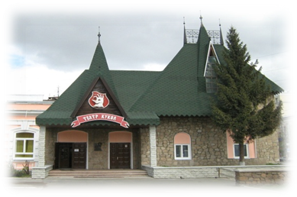
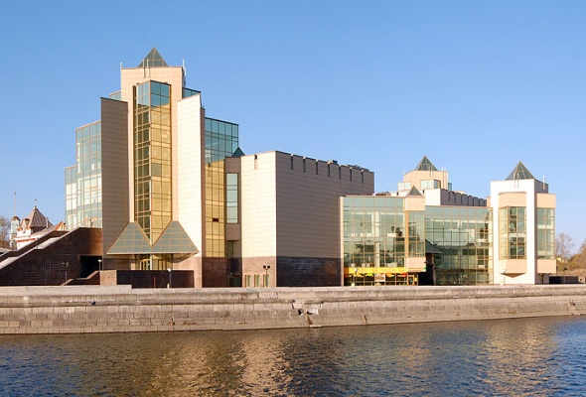
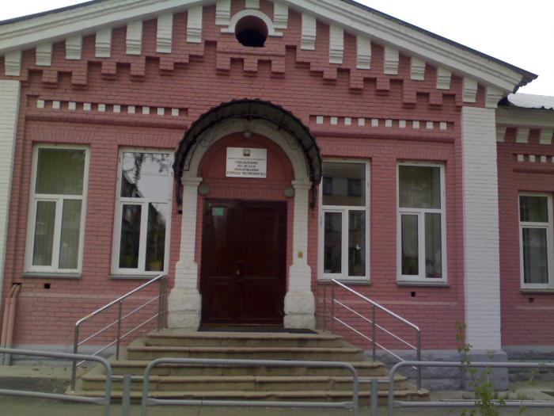
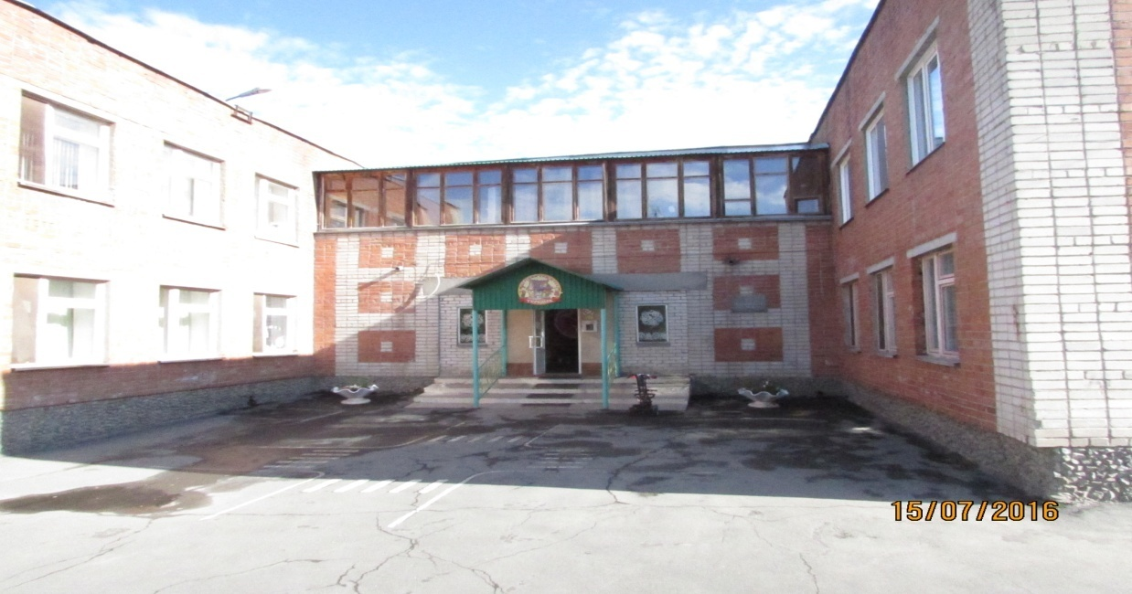
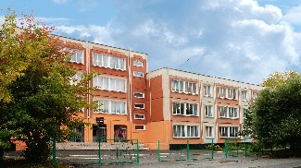
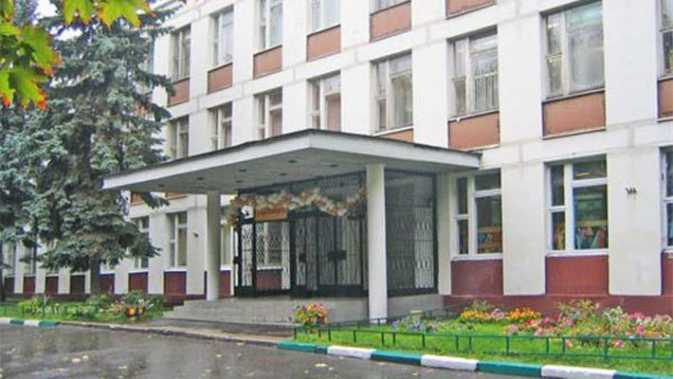
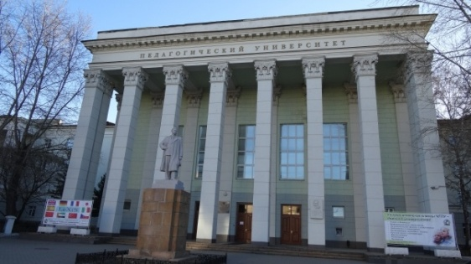
ДГБ №9
Комитет по делам
образования
г. Челябинска
МАОУ СОШ № 73
Детская школа
искусств № 5

Slide 11
Спасибо за внимание!

